Slide 1
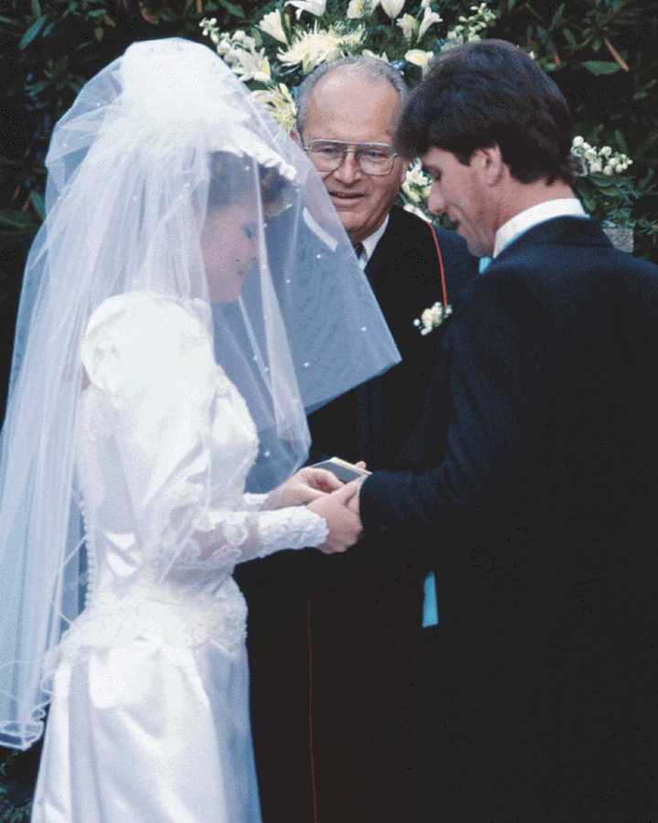
O PROPÓSITO DE DEUS
COM O CASAMENTO
By Kleber Reis

Slide 2
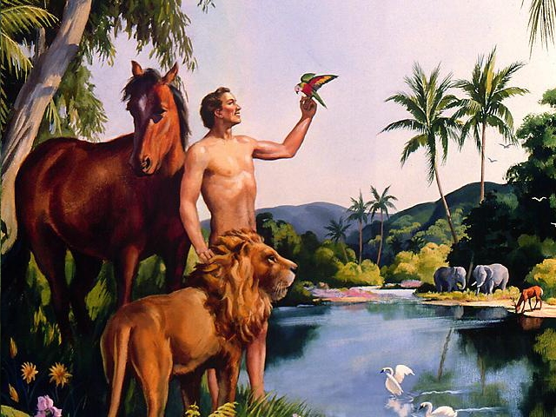
Quem é o homem?
É um ser criado a
imagem de Deus.
" Façamos o homem conforme
nossa imagem e semelhança." Gên. 1:26.

Slide 3
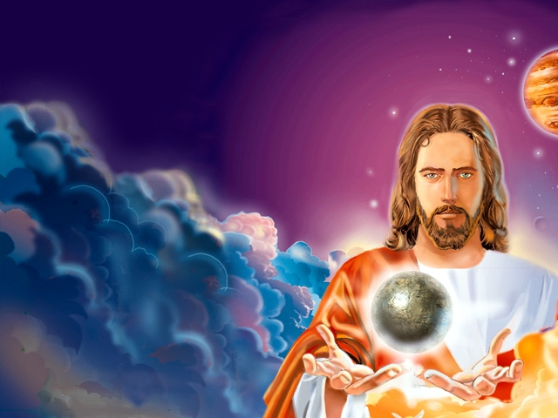
Quem é Deus?
Os três membros da divindade:
Pai, Filho e Espírito Santo
São três pessoas distintas mas com o mesmo caráter, desejos, vontades e modo de pensar.
A divindade é em si uma família.

Slide 4
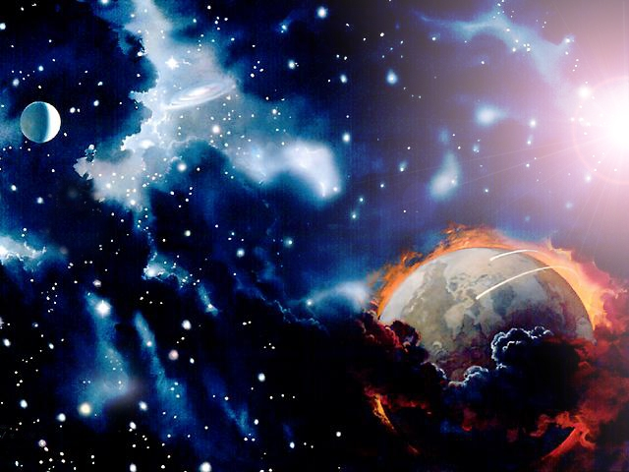
DEUS CRIOU O HOMEM
A SUA IMAGEM
Criou o homem para viver
em família

Slide 5

HOMEM E MULHER OS CRIOU
PARA VIVEREM UM ÚNICO
PROJETO DE VIDA

Slide 6
Ao criar o homem Deus quis fazê-lo como Ele é. Sabe que a vida só tem sentido quando vivida em unidade, em família e em comunidade. Por isso disse:

Slide 7
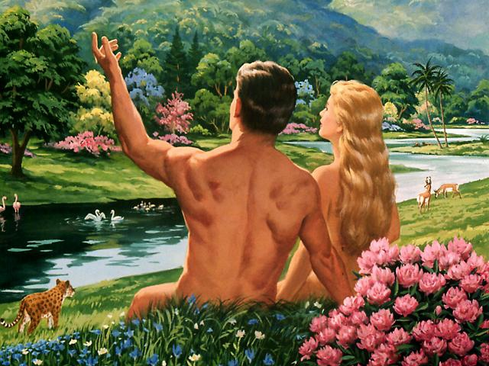
“Não é bom que o homem esteja só; far-lhe-ei uma auxiliadora que lhe seja idônea” Gênesis 2:18.

Slide 8
Os seres humanos não foram feitos para viver sozinhos, mas em família e dependência mútua.

Slide 9
A ESSÊNCIA DA FAMÍLIA HUMANA É:
“ E deixará o homem seu pai
e sua mãe e apegar-se-á a sua mulher
e serão ambos uma só carne.” Gênesis 2:24.

Slide 10
Homem e mulher criados a imagem e semelhança de Deus. Um dependente do outro. Um ligado ao outro moralmente, em espírito, em mente, em vontade e em carne.

Slide 11
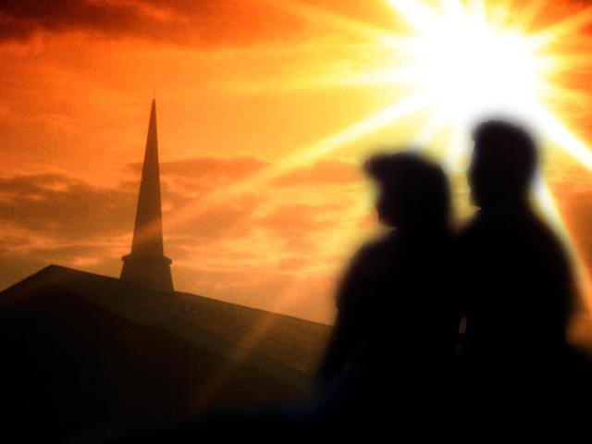
A percepção e compreensão de Adão:
Isso sugere intimidade, unidade e dependência mútua.
“Essa é osso do meu osso e
carne da minha carne.”
Gênesis 2:23.

Slide 12
Na estrutura do matrimônio os seres humanos alcançam o ápice dos desígnios de Deus. Se tornam seres sociáveis feitos para viver ligados um ao outro, em unidade e dependência mútua. Essa é uma necessidade que foi criada por Deus e é inerente ao nosso ser.

Slide 13

“Não é bom que o homem esteja só;
far-lhe-ei uma auxiliadora que lhe seja idônea” Gênesis 2:18.
Auxiliadora
ou
Ajudadora
’ezer’
Quem ajuda
=

Slide 14
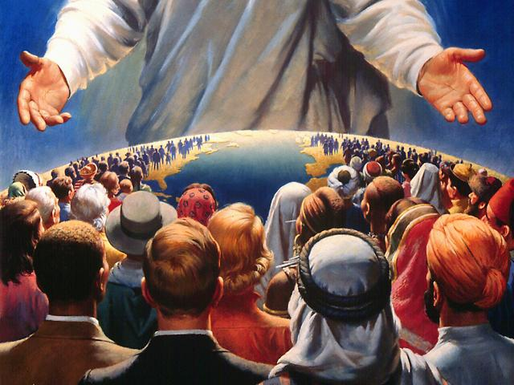
Deus é o ’ezer’ de Israel.
Aquele que ajuda para salvar

Slide 15
Mulher = Quem ajuda para salvar
Salvar de Que?
Salvar o homem do isolamento, da solidão.

Slide 16
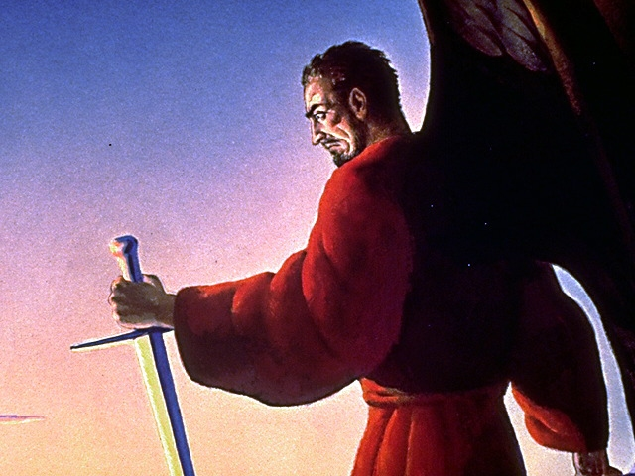
A REBELIÃO E O CASAMENTO

Slide 17
A REBELIÃO DE LÚCIFER
Lúcifer desejou ser Deus.
Desejou ter o poder de Deus sem depender de Deus.
Desejou ser independente de Deus.
Desejou se isolar, construir seu mundo distante de Deus.

Slide 18
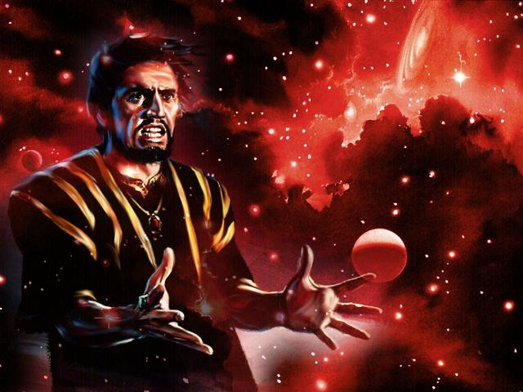
Qual a Filosofia de
vida de satanás?
Poder.
Liberdade sem responsabilidade.
Independência.
Isolamento.

Slide 19
Compare as filosofias
Deus
Satanás
Igualdade.
Unidade responsável.
Dependência mútua.
Companheirismo
Poder.
Liberdade sem responsabilidade
Independência.
Isolamento.

Slide 20
plano de Deus
e de Satanas para a família.
Deus
Satanás
Igualdade.
Unidade responsável.
Dependência mútua.
Companheirismo
Poder.
Liberdade sem responsabilidade
Independência.
Isolamento.

Slide 21
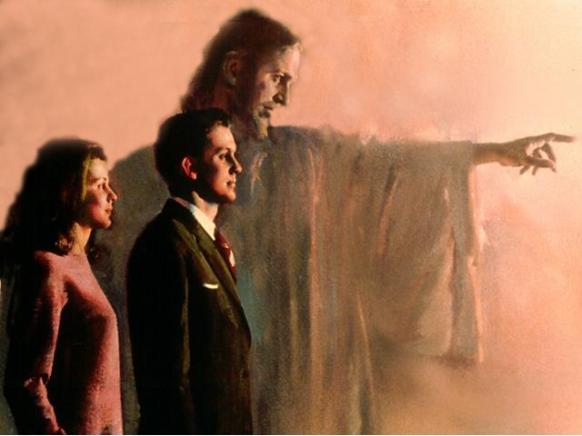
Que caminho Deus
aponta para a família?

Slide 22
· IGUALDADE.
· UNIDADE.
· DEPENDÊNCIA.
· COMPANHEIRISMO.

Slide 23
“ Portanto deixará o homem seu pai e sua mãe, e apegar-se-á a sua mulher, e serão uma só carne.” Gênesis 2:24.

Slide 24
CONCERTO
DO HOMEM, DA MULHER
E DE DEUS
CASAMENTO

Slide 25
DEUS
CASAMENTO
HOMEM
MULHER

Slide 26
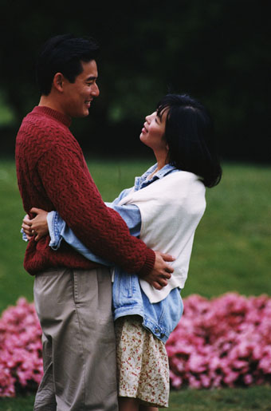
CASADOS E FELIZES
UNIDOS EM
ESPÍRITO
UNIDOS EM
CARNE
UNIDOS EM
PROPÓSITO

Slide 27
O SENHOR DIZ:
MARIDOS
“Ame a sua mulher.” Efésios 5:25.
ESPOSAS
“Respeite a seu marido.”
Efésios 5:22.

Slide 28
SEXUALIDADE
Força motivadora para a unidade.
AMOR

Slide 29
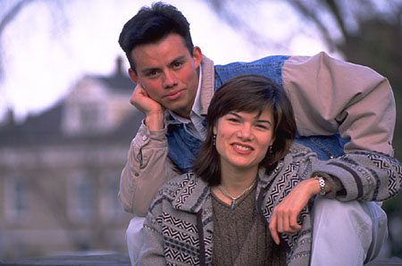
OBJETIVOS DA SEXUALIDADE
Unidade
Companheirismo
Prazer
Filhos

Slide 30
O propósito de Deus com o casamento é criar uma comunidade onde todos sejam iguais, interdependentes, que se respeitem mutuamente e que a maior ocupação de cada membro seja a busca da felicidade do outro.

